Slide 1
Mon portfolio

Slide 2



1- le stage
Chiffre d’affaire : 167 000 €
Localisation
Ce que j’ai pu pratiquer
Secteur d’activité

Slide 3
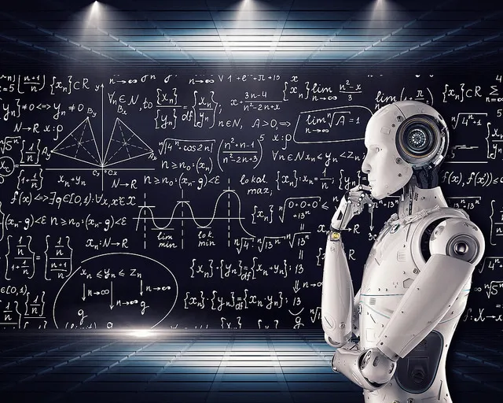


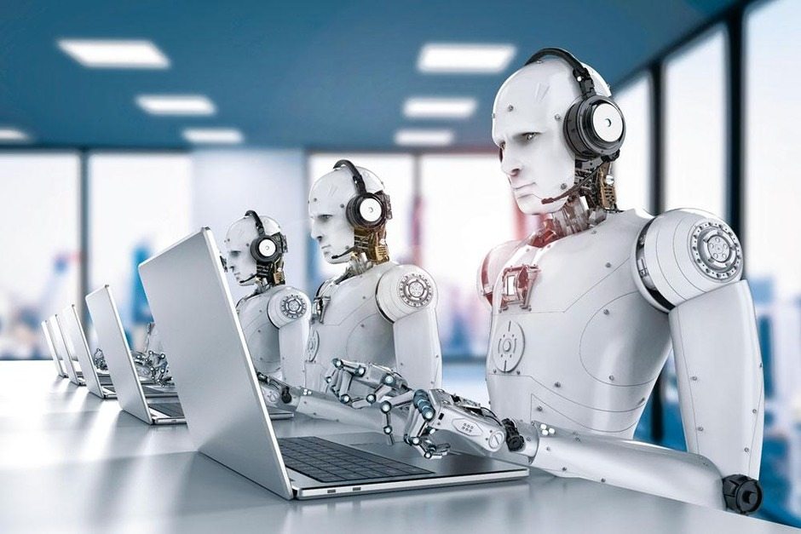
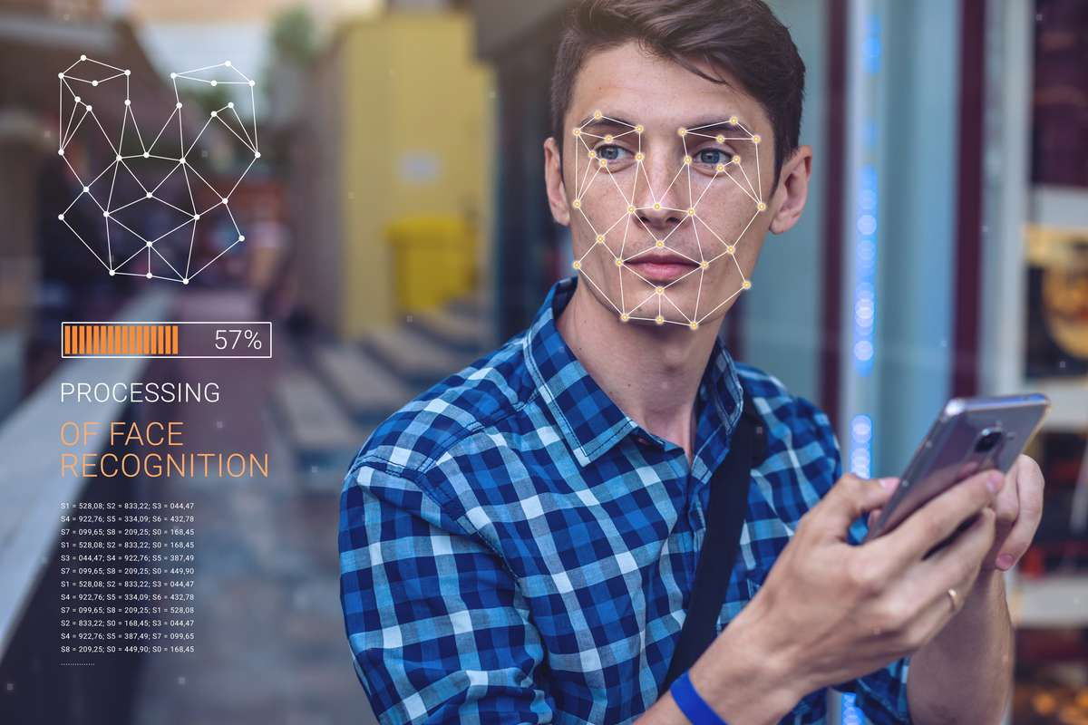
2- veille technologique : l’INTELLIGENCE ARTIFICIELLE qu’est ce que c’est ?
Date de création : 1943
Créer par Warren McCullough et Walter Pitts : avec un premier model Mathématique pour la création d’un réseaux de neurones (représenter un cerveau humain)

Slide 4




3- Les entreprises utilisant l’IA

Slide 5
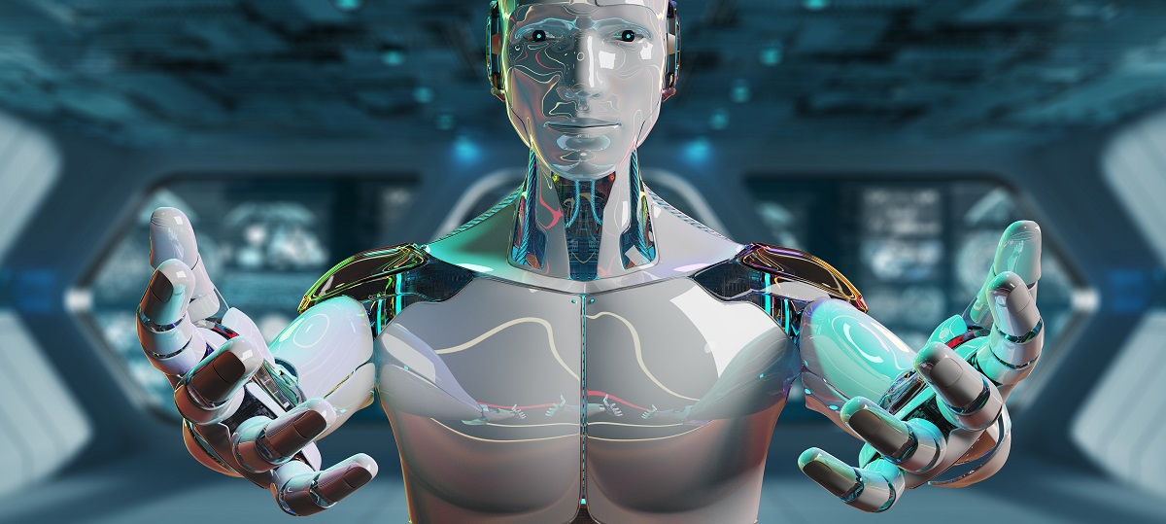

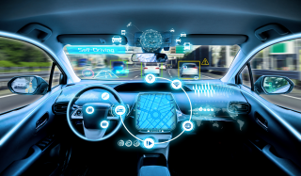

4- Le future de l'IA
La robotisation
La médecine
Le transport
La justice

Slide 6
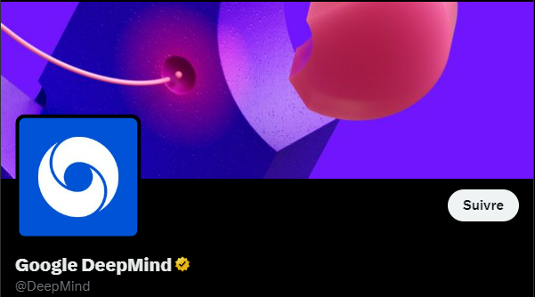
5- twitter : @DeepMindAi

Slide 7

6- google alerte

Slide 8
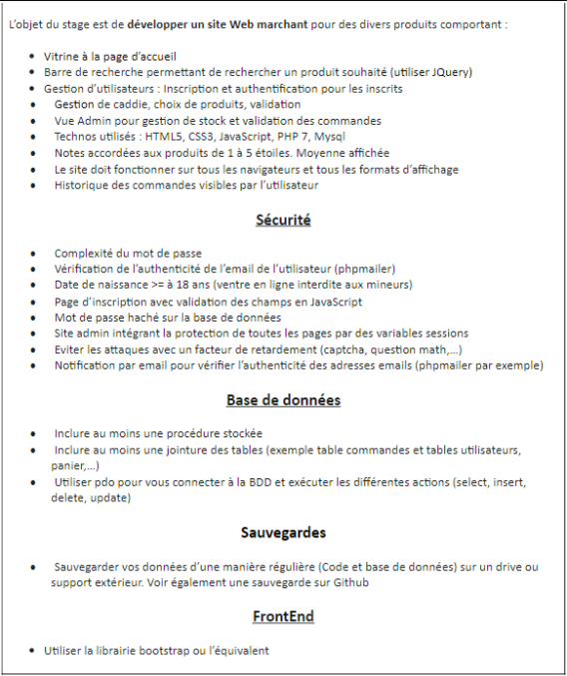
Stage : BTS SIO

Slide 9
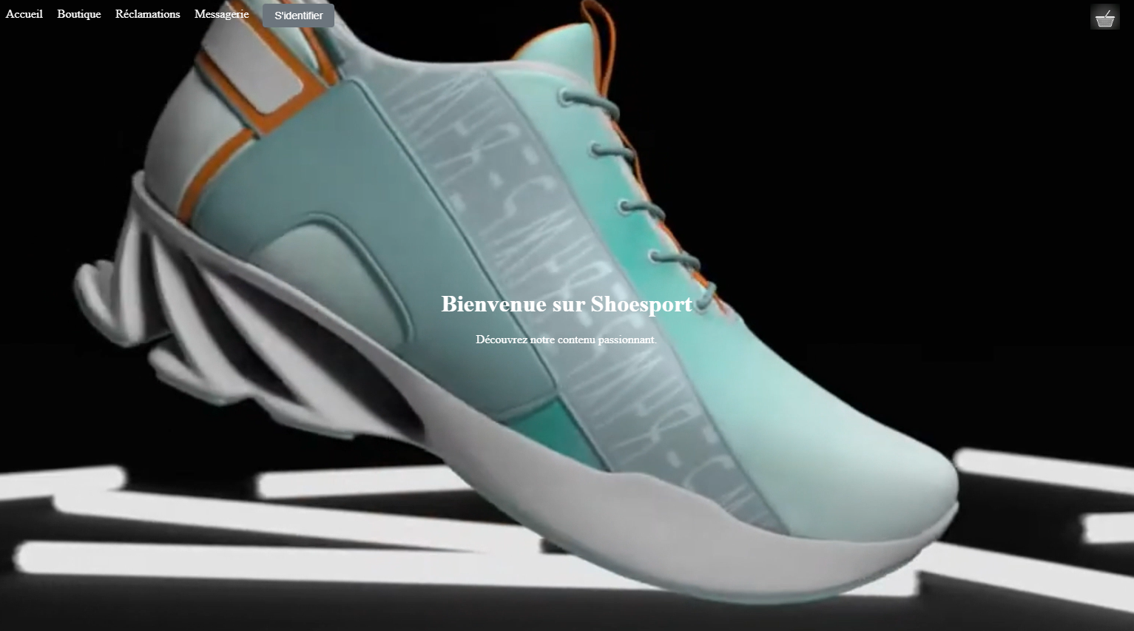
Mon projet que j’ai réaliser durant mes années de BTS, est un site e-commerce de vente de chaussures.
https://github.com/Ysoltani/Portfolio.git

Slide 10
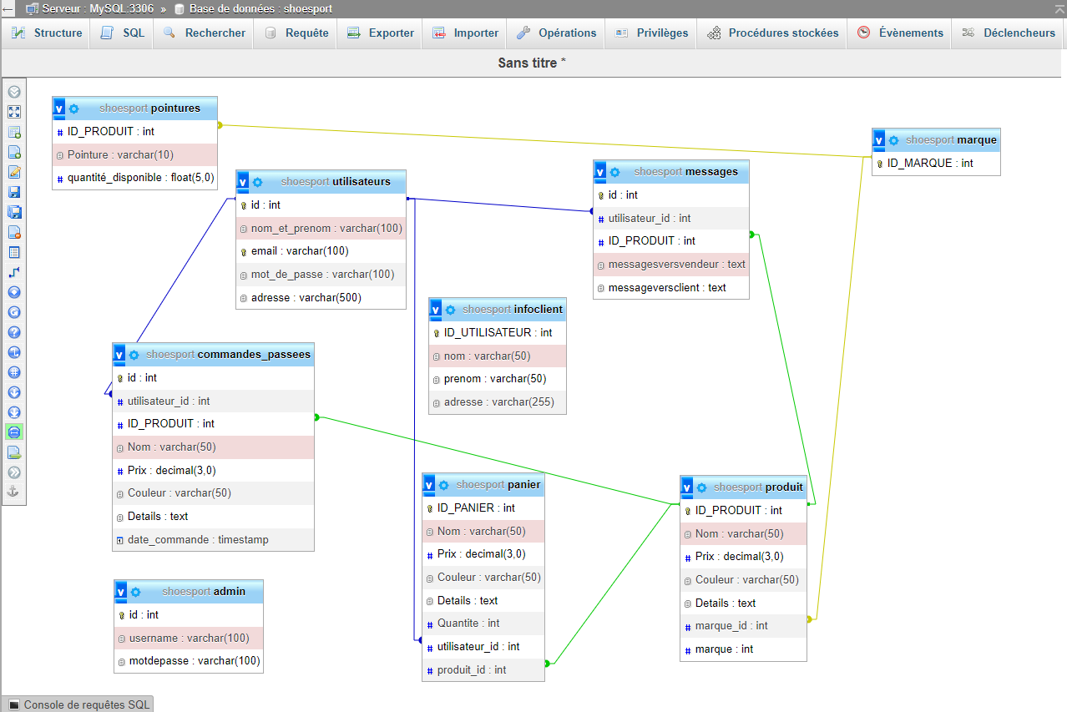
Voici la base de donnée de mon projet (shoesport), cette base de données contient des tables tels que infoclient, messages, marque, etc… , Les tables sont reliées entre eux par des jointures

